Slide 1


计算机图形学 实验课 Practice for Computer Graphics
李洋 副教授
计算机科学与技术学院
华东师范大学
yli@cs.ecnu.edu.cn

Slide 2
Short Bio
Dr. Yang Li (李洋)
yli@cs.ecnu.edu.cn
Associate Professor at CS school of ECNU
理科楼B809
Research interests:
Computer Vision
Machine Learning
3D perception
Robotics
…
http://ihpdep.github.io

Slide 3
About class
Time: Tue. 13:00 – 14:40
Place: 理科大楼B517
课程微信群
TA: 涂再立，陶明沺
Email：51205901020@stu.ecnu.edu.cn
课程主页：大夏学堂

Slide 4
About report
课上完成实验
完成后举手
TA会过来登记
课后大夏学堂中提交实验报告
尽量在课堂中完成
程序运行截图
关键代码

Slide 5
Outline
Introduction
API
Message passing
Exercise 1
Reference

Slide 6
API
Application Programming Interface
Operating systems (Windows, MacOS, Linux) usually provide a lot of APIs
You basically program with APIs for most of real applications
Cocoa for MacOS
GDI for Windows
Gtk for Linux

Slide 7
The Architecture

Slide 8
例子：Windows编程
MFC
微软基础类库
MFC是一个编程框架
让程序员建立Windows下的应用程序
界面
Win32 API
Universal Windows Platform (UWP)
Windows Presentation Foundation (WPF)

Slide 9
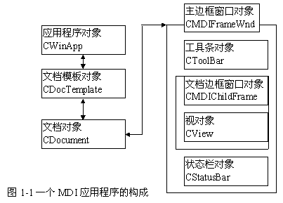
例子：MFC
每一种API都自成体系
MFC是一个编程框架
XP上看到大部分程序
具有很好地向下兼容性
基于文档视类框架
OnDraw()
调用CDC类的图元绘制函数
调用OnTimer制作简单动画(Invalidate)

Slide 10
图形编程API
GDI
DirectX
OpenGL
Vulkan

Slide 11
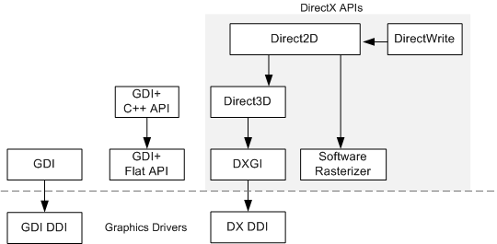
Graphics API relations

Slide 12
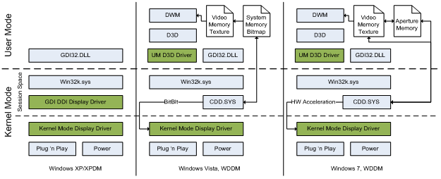
GDI and its implementation

Slide 13
Win32 API窗口
创建一个Window窗口。
注册WNDCLASS类: RegisterClass
CALLBACK函数：MsgProc(HWND hwnd, UINT msg, WPARRAM wParam, LPARAm lParam)
创建窗口：CreateWindow(…)
现实窗口：ShowWindow(…)
消息处理循环

Slide 14
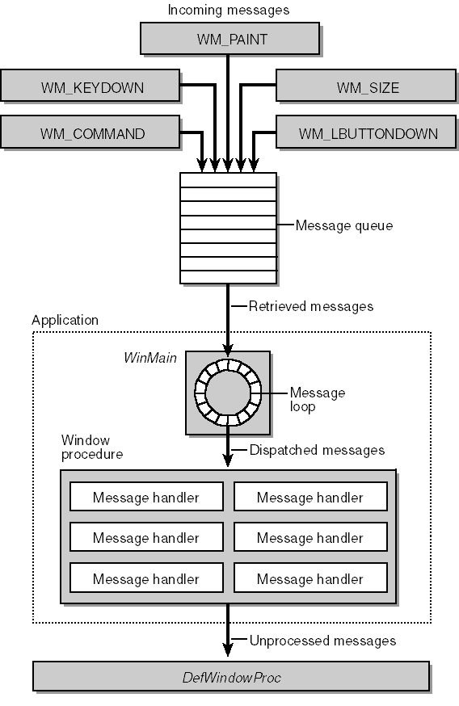
Message-passing model
OS handles all device related messages
There is a message queue outside our application’s view
We only handle things we care about
This is quite different from terminal-based program

Slide 15
处理消息循环
MSG msg:
While(GetMessage(&msg, NULL,0,0))
{
TranslateMessage(&msg)
DispatchMessage(&msg)
}

Slide 16
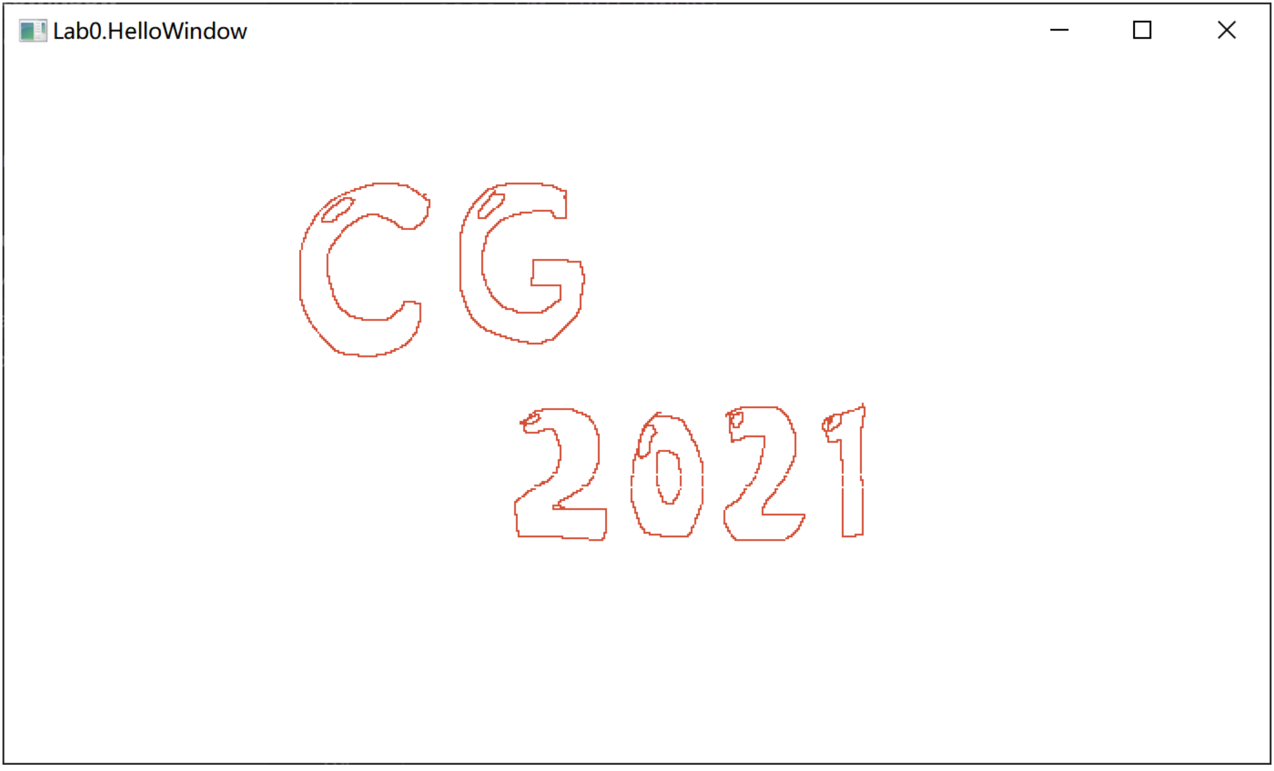
实验练习
练习利用GDI绘制API制作基本画图板程序。

Slide 17
实验练习
实验编号：1
实验名称：图形API基本操作
实验目的：实现操作系统下图形API的基本绘制功能。
实验环境：
Windows 10
Visual studio X

Slide 18
实验练习
实验内容与实验步骤：
创建 VisualStudio 项目并配置
创建第一个窗体
定义窗体过程(Windows Procedure)
在窗体中使用SetPixel
实现画笔工具

Slide 19
参考资料
https://docs.microsoft.com/en-us/windows/win32/learnwin32/creating-a-window
https://docs.microsoft.com/en-us/cpp/windows/walkthrough-creating-windows-desktop-applications-cpp?view=msvc-160&viewFallbackFrom=vs-2019
https://docs.microsoft.com/en-us/windows/win32/api/wingdi/nf-wingdi-setpixel
https://docs.microsoft.com/en-us/windows/win32/direct2d/comparing-direct2d-and-gdi

